Slide 1
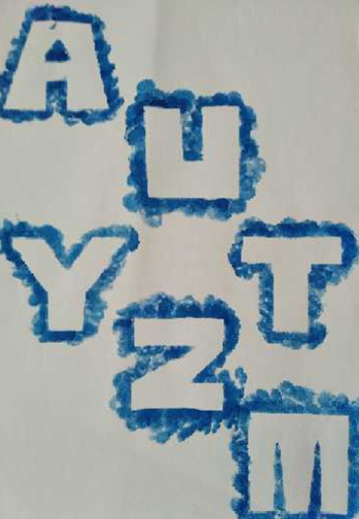
Na niebiesko dla autyzmu! Kwiecień miesiącem wiedzy na temat autyzmu
Weronika Dwojakowska – nauczycielka konsultantka ds. kształcenia specjalnego, terapeutka w Specjalnym Ośrodku Szkolno-Wychowawczym w Tanowie
Agnieszka Stelmaszyk – nauczycielka w Specjalnym Ośrodku Szkolno-Wychowawczym w Tanowie

Slide 2
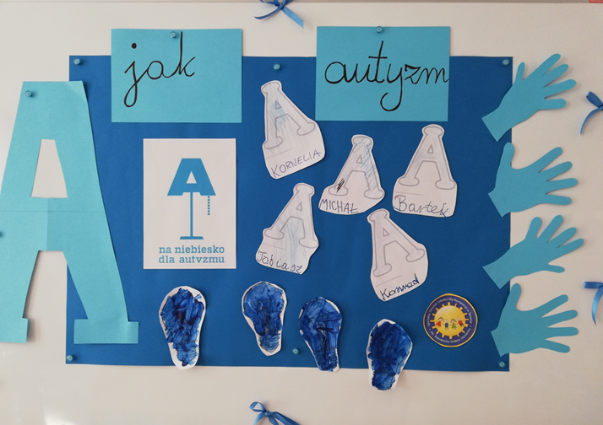
2 kwietnia – ŚWIATOWY DZIEŃ AUTYZMU
17.04.2020
2

Slide 3
Pojęcie autyzmu
Autyzm jest zaburzeniem rozwojowym zaczynającym się we wczesnym dzieciństwie i trwającym całe życie.
Może się objawiać w różny sposób u poszczególnych osób.
17.04.2020
3

Slide 4
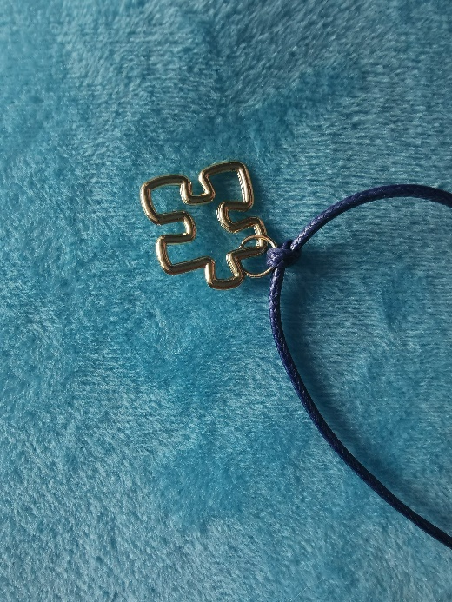
Skala zjawiska
Autyzm w Polsce – Fundacja JIM
„Według Światowej Organizacji Zdrowia (WHO) autyzm występuje u 1 na 100 dzieci, co oznacza, że w naszym kraju żyje nas, osób z autyzmem, 400 tysięcy. To jak jedno spore miasto. Ale tu liczby się nie kończą, bo z autyzmem żyjemy nie tylko my, ale także nasi rodzice, rodzeństwo, opiekunowie, co sprawia, że jest nas nawet 3 mln”.
Źródło: Fundacja JIM, https://www.polskananiebiesko.pl/
17.04.2020
4

Slide 5
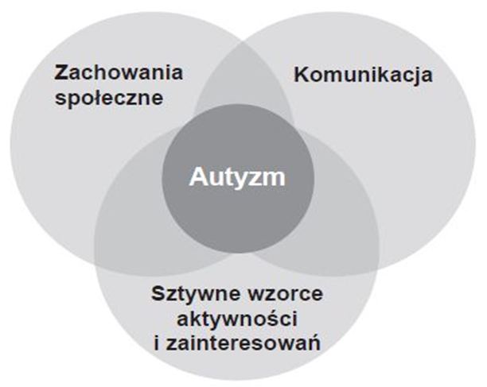
Objawy – triada nieprawidłowości wg Lorny Wing
1. Nieprawidłowości w przebiegu interakcji społecznych.
2. Nieprawidłowości w porozumiewaniu się.
3. Ograniczone, powtarzające się, stereotypowe wzorce zachowań, zainteresowań i aktywności.
17.04.2020
5

Slide 6
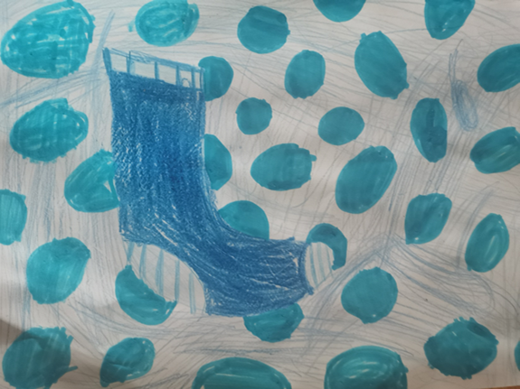
Triada ta leży u podstaw najbardziej niezwykłych zachowań, które dziecko z autyzmem może wykazać w określonym momencie. Należy przy tym pamiętać, że objawy i konkretne zachowania zależne są od wieku czy fazy. Zmiany te są jedynie wariacją tego, co zawarte jest we wspomnianej wcześniej autystycznej triadzie.
Źródło: F. Cuxart, Różnorodność objawów autystycznych, „Impuls Krakowski” 2004, nr 28
17.04.2020
6

Slide 7
Autystyczne spektrum
17.04.2020
7

Slide 8
Zespół Aspergera
Zespół Aspergera jest najłagodniejszą formą całościowych zaburzeń rozwoju.
Choroba ta diagnozowana jest coraz częściej, a wiele dzieci z zespołem Aspergera jest uczniami ogólnodostępnych szkół.
W związku z trudnościami w dostosowaniu się do obowiązków szkolnych oraz trudnościami w funkcjonowaniu w grupie rówieśniczej, dziecko z zespołem Aspergera może nie być akceptowane przez rówieśników.
Źródło: G. Jagielska, Dziecko z autyzmem i zespołem Aspergera w szkole i przedszkolu
17.04.2020
8

Slide 9
U osób z ponadprzeciętną inteligencją objawy mogą zostać dostrzeżone dopiero w okresie dorastania, kiedy ujawniają się bardziej dyskretne problemy w funkcjonowaniu społecznym.
Dziecko z zespołem Aspergera może nie sprawiać wrażenia chorego, w przeciwieństwie do dziecka autystycznego, które różni się w zachowaniu od zdrowych rówieśników. W efekcie, diagnoza może być opóźniona do momentu, gdy kłopoty w kontaktach z innymi będą bardzo widoczne.
Źródło: G. Jagielska, Dziecko z autyzmem i zespołem Aspergera w szkole i przedszkolu
17.04.2020
9

Slide 10
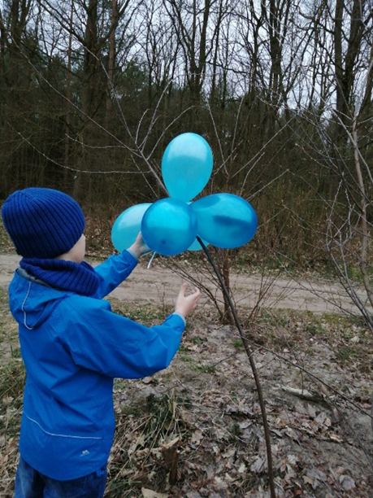
Na pierwszy rzut oka dzieci z autyzmem wyglądają tak, jak ich zdrowi koledzy. Dlatego często ich nietypowe zachowania odbierane są jako niegrzeczność.
17.04.2020
10

Slide 11
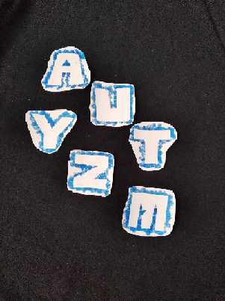
Jakie zachowania mogą cię niepokoić u młodszego dziecka?
Brak reakcji na imię lub komunikat
Opóźniony rozwój mowy
Brak wskazywania
Niestandardowa zabawa zabawkami
Krótki czas patrzenia na ludzi
Nieświadomość zagrożeń
Ignorowanie ludzi
Nieinteresowanie się innymi dziećmi
Preferowanie samotności
Ubogi repertuar zachowań w toku interakcji
Niewyciąganie rąk do ludzi
Powtarzalne ruchy
Nadwrażliwość na dotyk, dźwięk, smak czy zapach
17.04.2020
11

Slide 12
Jakie zachowania mogą cię niepokoić u starszego ucznia?
Brak adekwatnej mimiki (wyrażania emocji)
Problemy dotyczące bliskości fizycznej
Niezwykłe przywiązanie do przedmiotów
Zbyt niski lub zbyt wysoki poziom aktywności
Skłonność do łatwej utraty koncentracji
Skłonność do frustracji
Odcinanie się od zewnętrznych bodźców
Agresja
17.04.2020
12

Slide 13
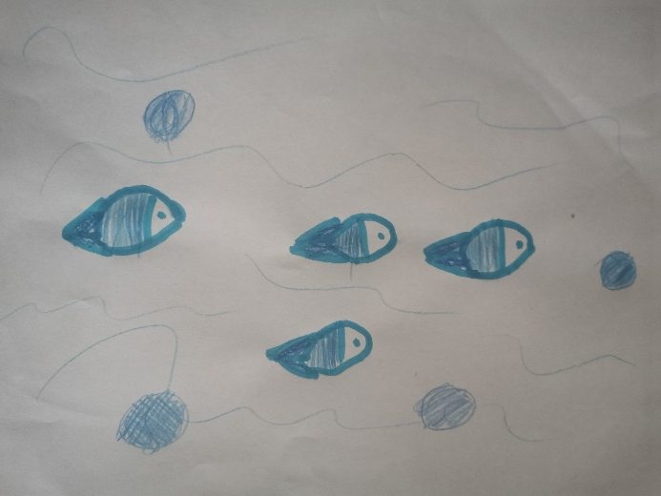
Co zrobić, gdy podejrzewasz autyzm u swojego ucznia?
Porozmawiaj z rodzicami. Poproś, by skontaktowali się z poradnią pedagogiczno- -psychologiczną, organizacjami pozarządowymi lub ośrodkami terapeutycznymi zajmującymi się autyzmem w regionie. Poproś o wykonanie diagnozy dziecku.
Bądź cierpliwy. Wspieraj rodzica.
17.04.2020
13

Slide 14
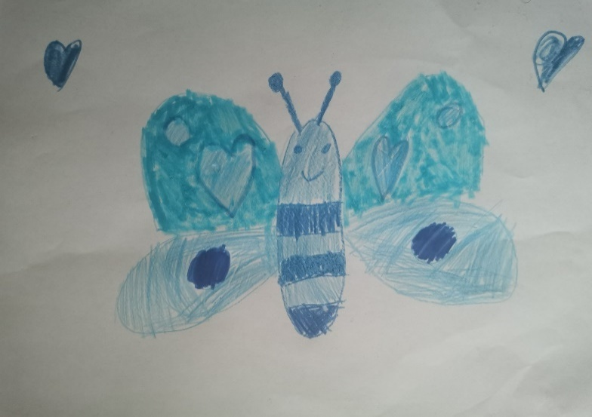
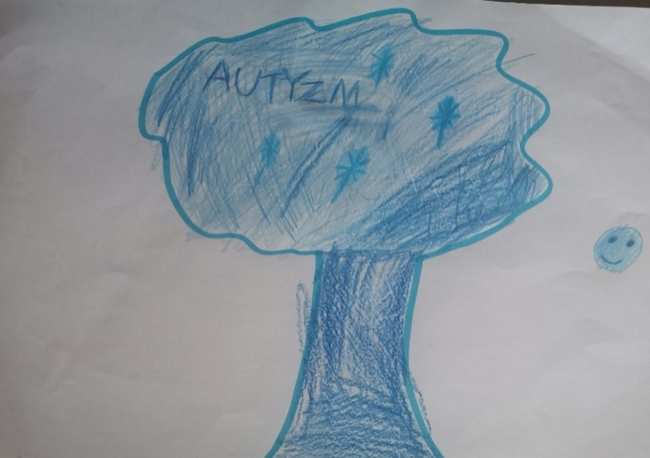
Co może zrobić nauczyciel?
Zapoznaj się z bibliografią dostępną w Bibliotece Pedagogicznej ZCDN-u.
Przyjdź na szkolenie lub konsultacje.
Obejrzyj filmy, w których przedstawiony jest świat osób z
autyzmem.
17.04.2020
14

Slide 15
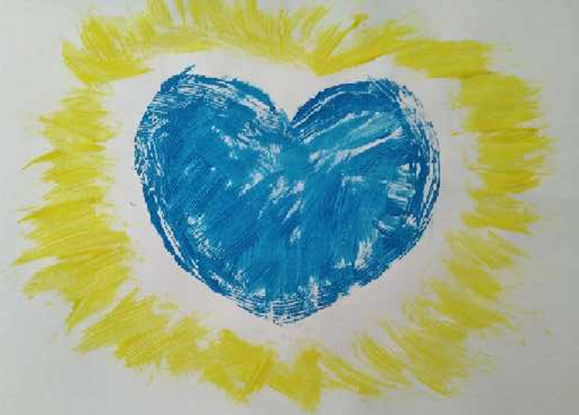
Co możesz zrobić dla pozostałych uczniów?
Przeprowadź lekcję wychowawczą na temat tolerancji i akceptacji.
Scenariusze takich lekcji dostępne na stronie: https://jim.org/polskananiebiesko/
Wytłumacz, czym jest autyzm innym uczniom i jakie są charakterystyczne zachowania u dzieci z autyzmem.
Obejrzyj razem ze swoimi uczniami filmiki opowiadające o autyzmie.
17.04.2020
15

Slide 16
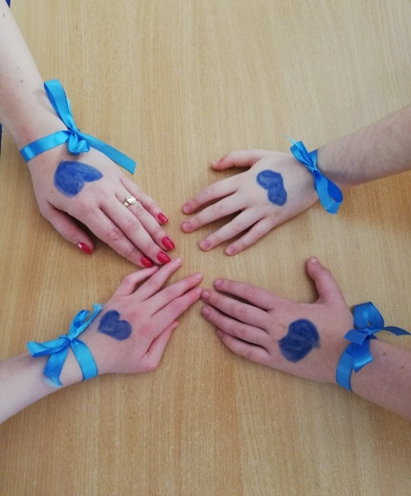
Lista polecanych filmików:
https://www.youtube.com/watch?v=vBxGaAj9ke4
https://www.youtube.com/watch?v=UHKKXG0ivRE
https://www.youtube.com/watch?v=QLv-dvLCgAg
https://www.youtube.com/watch?v=7y7v_ePzMcE
17.04.2020
16

Slide 17
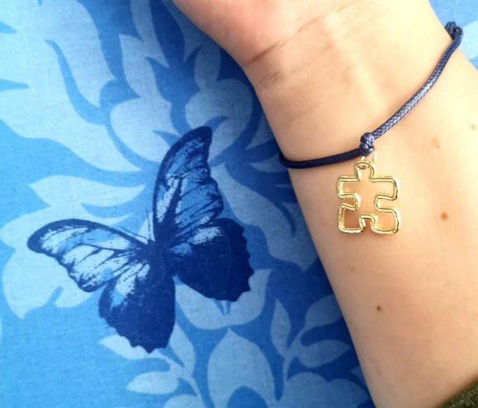
Fundacje zajmujące się wsparciem osób z autyzmem
Ogólnopolskie:
Fundacja Synapsis
Fundacja JIM
W województwie zachodniopomorskim:
Szczecińskie Stowarzyszenie Pomocy Autystom
Krajowe Towarzystwo Autyzmu w Szczecinie
17.04.2020
17

Slide 18
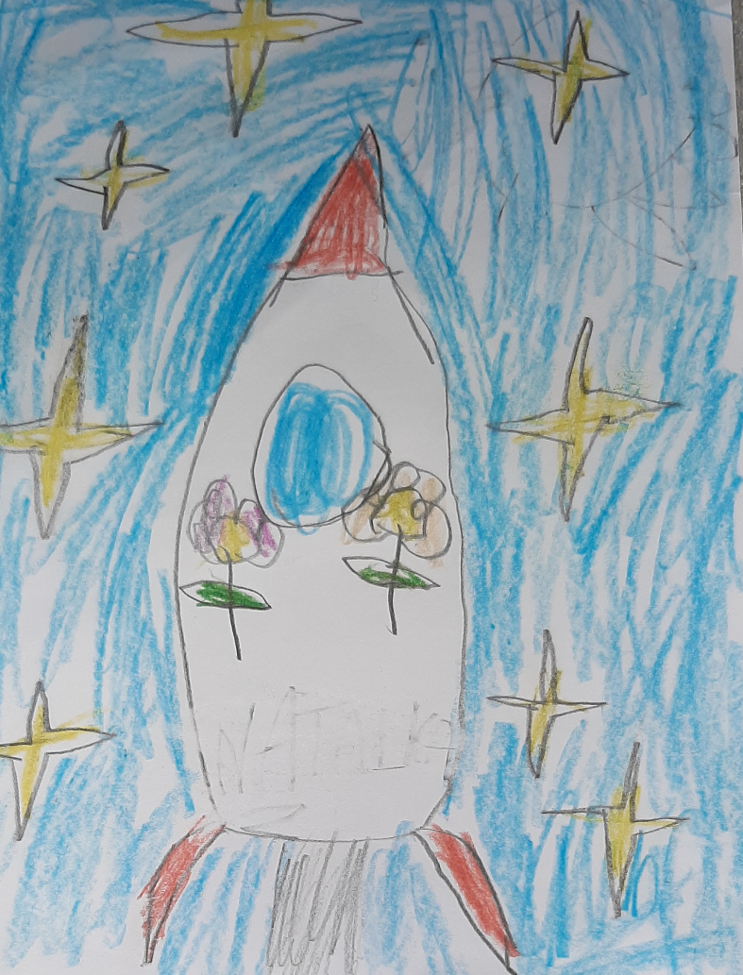
Filmy, w których przedstawione jest życie osób ze spektrum autyzmu
„Temple Grandin”
„Zaklęte serce”
„Adam”
„Śniegowe ciastko”
„Rain Man”
„Dom z kart”
„W kosmosie nie ma uczuć”
„Czarny balonik”
17.04.2020
18

Slide 19
Pozycje dostępne w Bibliotece Pedagogicznej ZCDN
„Autyzm” Ewa Pisula
„Autyzm czy nie autyzm?” Anna Dubis
„Strategia postępowania z dziećmi z autyzmem” Annelie Schenk i in.
„Uczeń z zespołem Aspergera: praktyczne wskazówki dla nauczyciela” Joanna Święcicka
„Dziecko z Zespołem Aspergera” oprac. Magda Wójcik
„10 rzeczy, o których chce Ci powiedzieć dziecko z autyzmem” Ellen Notbohm
„1001 porad dla rodziców i terapeutów dzieci z autyzmem i zespołem Aspergera” Ellen Notbohm, Veronica Zysk
„Zespół Aspergera: zrozumieć, aby pomóc” Agnieszka Kozdroń
i wiele wiele innych...
17.04.2020
19

Slide 20
WSKAZÓWKI DO PRACY Z UCZNIEM ZE SPEKTRUM AUTYZMU
17.04.2020
20

Slide 21
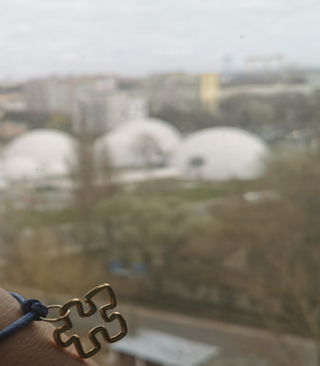
Nie oceniaj, poznaj dziecko, z którym pracujesz
„Wszystko zależy od tego, jak widzisz rzeczywistość”
Autyzm zamyka dziecko w jego własnym świecie - świecie bardzo surowym, trudnym, w którym nie ma miejsca na metafory i wyobraźnię. Często jest to także świat przerażający: pełen ludzi, którzy zachowują się w sposób niezrozumiały, i bodźców, których nie sposób opisać. Świat osób z autyzmem to zupełnie odmienny świat niż ten, który my znamy. (Peter Szatmari, Uwięziony umysł)
17.04.2020
21

Slide 22
Zrób z uczniem plan dnia
Bardzo ważne jest utrzymanie codziennej rutyny – wykorzystaj do tego plan dnia, który zrobisz z uczniem.
Plan może być wykonany w formie obrazków albo w formie pisemnej.
Musi zawierać, co po kolei uczeń będzie robił w szkole.
17.04.2020
22

Slide 23
Rozważ wyposażenie dziecka w „talizman” – przedmiot uspokajający, pomagający dziecku w sytuacji dyskomfortu, trudnej dla niego. Może to być gniotek, kamyczek, zabawka sensoryczna, silikonowa bransoletka – niestygmatyzująca dziecka. Ważne, by był to mały, dyskretny przedmiot, który nie rzuca się w oczy, łatwo się chowa lub przywiązuje do spodni, chowa do kieszeni.
17.04.2020
23

Slide 24
Sporządź listę wzmocnień, nagród (zabaw, które dziecko lubi wykonywać), by móc ucznia nimi motywować. Rodzice mogą pomóc przy jej ustaleniu. Ważne, by były to rzeczy lub czynności niezwykle atrakcyjne dla dziecka. Będą motywować go wtedy do odpowiedniego zachowania w celu zdobycia nagrody (może być to np. oglądanie komiksu, poskakanie na korytarzu, temperowanie kredek itd.). Mają to być rzeczy lub czynności bardzo zindywidualizowane dla konkretnego dziecka.
17.04.2020
24

Slide 25
Wprowadź gospodarkę żetonową – uczeń za dobre zachowanie zbiera karteczki, magnesy, naklejki, elementy puzzli. Za określoną liczbę zebranych przedmiotów dostaje nagrodę z listy wzmocnień, nagród. Wcześniej należy poinformować dziecko o miejscu wystąpienia i czasie trwania nagrody. Należy stosować żetony po wystąpieniu pozytywnego zachowania np. uczeń siedzi spokojnie – otrzymuje żeton, patrzy w oczy – otrzymuje żeton, zgłasza się – otrzymuje żeton. Warto połączyć żetony z nagrodą słowną. Ważne, by nagroda była uczniowi wręczona bezpośrednio po uzbieraniu określonej liczby żetonów.
17.04.2020
25

Slide 26
Komunikacja
Mów do dziecka wolno, mało, treściwie i niskim tonem. Buduj proste zdania. Używaj łatwego, zrozumiałego dla dziecka słownictwa. Daj chwilę dziecku na przemyślenie i zareagowanie na polecenie oraz na odpowiedź. Dłuższy czas na przyswojenie informacji, wykonanie polecenia, zadania.
17.04.2020
26

Slide 27
Na lekcji
Kiedy uczeń ma odpowiadać, powtórzyć pytanie jeszcze raz. Przy tłumaczeniu zadania całej klasie stań przy dziecku.
W czasie prowadzenia lekcji stosuj takie zwroty: „To bardzo ważne”, „To będzie na sprawdzianie”. Najważniejsze rzeczy zapisuj na tablicy. Twórz dodatkowe notatki dla ucznia.
Podziel zadania na etapy.
17.04.2020
27

Slide 28
Na lekcji
Daj uczniowi szansę na wykonanie zadań w preferowany przez siebie sposób, np. częściej wypowiedź pisemna zamiast ustnej.
Stwórz „list zapobiegawczy”, np. postaw przed dzieckiem kartkę z przypomnieniem, że ma podnosić ręce przy zgłaszaniu (dotyczy to zachowania trudnego, z którym uczeń sobie nie radzi).
17.04.2020
28

Slide 29
Na lekcji
Uczeń może zaznaczać flamastrem najważniejsze informacje w książce. Może także odrabiać część zadań na komputerze.
Przy prowadzeniu lekcji dla takiego ucznia pomocne może być stosowanie rysunków, tabel, wykresów.
Pracuj na konkretach.
17.04.2020
29

Slide 30
Sporządzaj instrukcje
Stwórz dziecku instrukcje wykonywania zadań.
Na przykład na lekcji matematyki instrukcję wykonywania zadań z treścią.
Przykład:
1. Przeczytaj zadanie.
2. Zakreśl na kolorowo ważne informacje.
3. Wypisz dane.
4. Oblicz.
5. Sprawdź.
6. Napisz odpowiedź.
17.04.2020
30

Slide 31
Sporządź kontrakt (umowę)
Kontrakt tworzy się, wybierając jedno zachowanie, sytuację lub jego pochodne np. ,,Mówię Dzień dobry, kiedy wchodzę do sali”; „Mówię Do widzenia, kiedy wychodzę z sali”.
Kontrakt piszemy razem z dzieckiem. Uczeń musi go zaakceptować. Nauczyciel także podpisuje kontrakt.
Kontrakt tworzymy, używając pozytywnych sformułowań (np. zamiast: Nie biegam po sali, korytarzu warto napisać: Chodzę powoli, siedzę grzecznie w ławce). W kontrakcie należy zawrzeć także konsekwencje (opisać dokładnie, jaka konsekwencja, za jakie zachowanie, kiedy nastąpi i jak długo będzie trwała).
17.04.2020
31

Slide 32
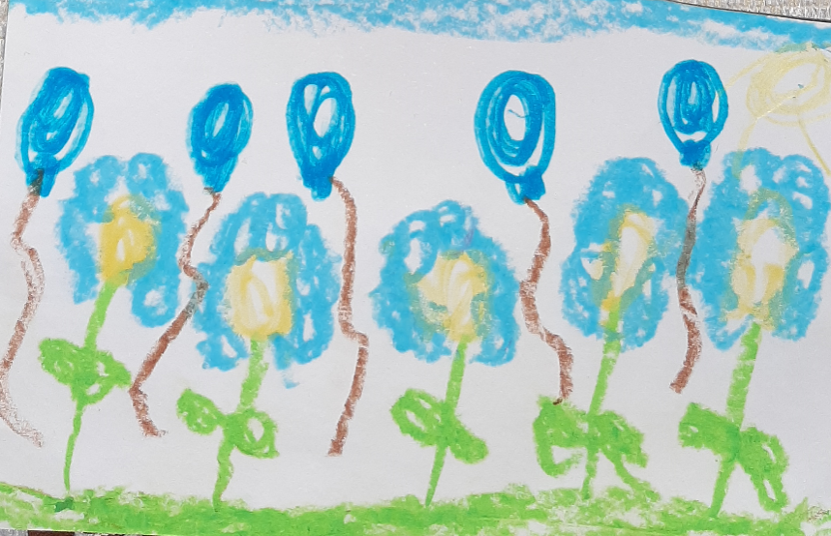
DZIĘKUJEMY ZA UWAGĘ
Zdjęcia i prace wykonane zostały przez rodziców i dzieci ze Specjalnego Ośrodka Szkolno-Wychowawczego w Tanowie z klasy terapeutycznej dla dzieci ze spektrum autyzmu.
17.04.2020
32

